Slide 1
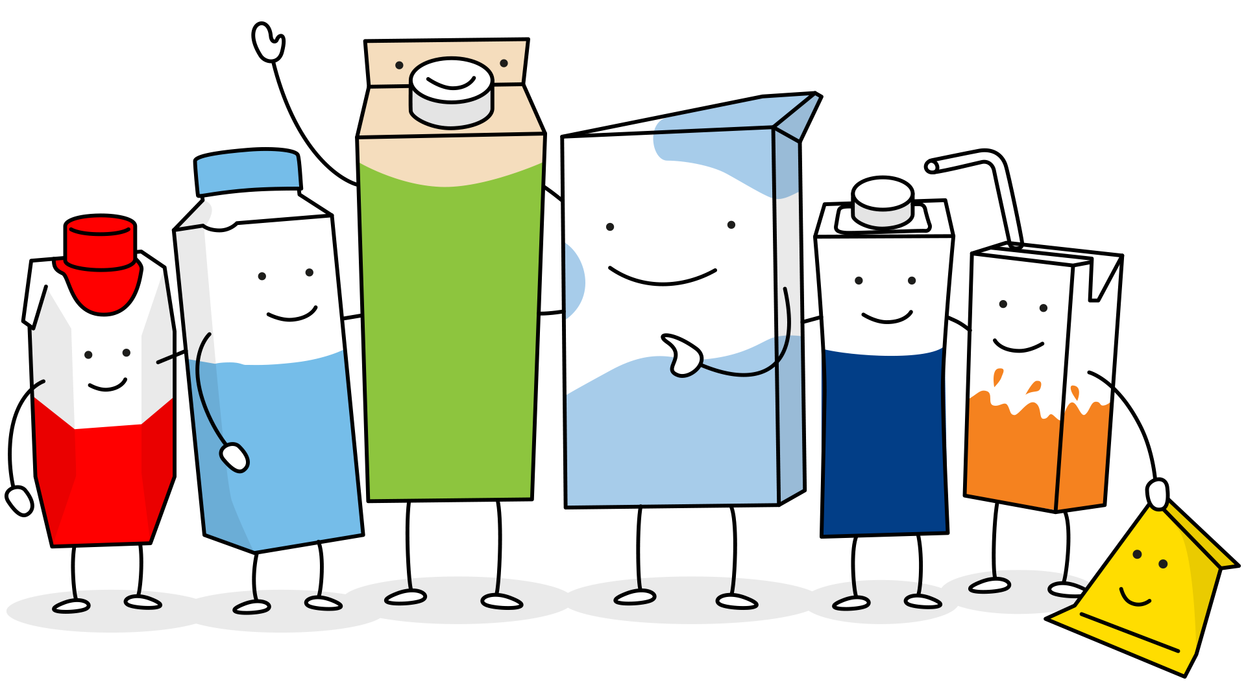
Kierrättäminen on helppoa
ja tärkeää!
Hei!
Kartonkikilpailu on Tetra Pakin kestävyysaloite lapsille ja nuorille.

Slide 2
Ottakaa haaste vastaan ja osallistukaa Kartonkikilpailu
Muista litistää minut,ennen kuin palautat minut!

Slide 3
Meitä on olemassa eri kokoisina ja muotoisina
- tiedätkö miksi?
Notes:
Kun ostaa ison pakkauksen sisältö saattaa pilaantua ennen kun pakkaus on tyhjä. Silloin joutuu hävittämään sisällön, joka vuorostaan lisää ruokahävikkiä. Tämä on huono asia sekä ympäristölle että lompakollesi. Jotta saat helpommin käyttöösi maukkaan sisällön ja tyhjennettyä pakkauksen kunnolla esim. jugurttipakkaus on varustettu suppilomuotoisella kärjellä. Tämän avulla voit myös säilyttää pakkausta ylös-alaisin jääkaapissa ja sen tyhjentämien on siten helpompaa.
Tänä päivänä hävitetään noin kolmasosa kaikista tuotetuista elintarvikkeista, joka mm. aiheuttaa kasvihuonekaasupäästöjä. Tähän asiaan toivomme muutosta ja haluamme Kartonkikilpailussa olla mukana vaikuttamassa ruokahävikin vähentämiseen!

Slide 4
Ruokahävikki!
- Ei kiitos!!!
Mitä ruokahävikki tarkoitta?
Voiko pakkaukset vaikuttaa ruokahävikin vähentämiseen?
Miten voit vähentää ruokahävikkiä kotona, koulussa tai iltapäiväkerhossa?
Notes:
Haluatko oppia lisää ruokahävikistä?
Löytyy monta hyvää vinkkiä, siitä miten voimme vähentää ruokahävikkiä. Jos haluat tutustua meidän vinkkeihin niin löydät ne osoitteessa https://kartonkikilpailu.fi/aineistoa/materiaalpankki/
Löytyykö sinulta muita ideoita ruokahävikin vähentämiseksi? Otamme mielellään vastaan ideoita ja vinkkejä sähköpostitse osoitteeseen info@kartonkikilpailu.fi niin voimme auttaa jakamaan hyödyllisiä vinkkien kaikille! Muistakaa tutustua rekisteri- ja tietosuojaselosteeseemme, mikäli olette lähettämässä meille kuvia.

Slide 5
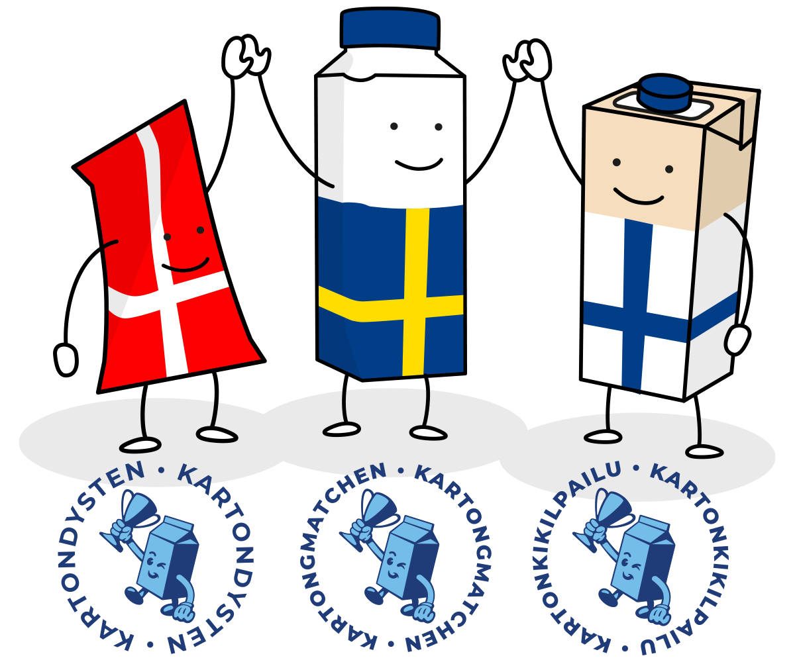
Kartonkikilpailu Suomessa, Ruotsissa ja Tanskassa
Kartonkipakkausten kierrättämisen lisäämiseksi kilpailu järjestetään samanaikaisesti Suomessa, Ruotsissa ja Tanskassa.
Suomessa ja Tanskassa kilpailu on avoinna 1. - 6.-luokkalaislle. Ruotsissa myös esikouluoppilaat voivat osallistua kilpailuun.
Voitte seurata ruotsalaisten Kartonkikilpailua ja heidän lähettämiä kilpailuehdotuksia osoitteessa www.kartongmatchen.se. Tanskalaisten kilpailua voitte seurata osoitteessa www.kartongdysten.dk
Aloitussivulla löydätte tietoa kaikkien kolmen maan tämän hetkisestä kierrätysasteesta!

Slide 6
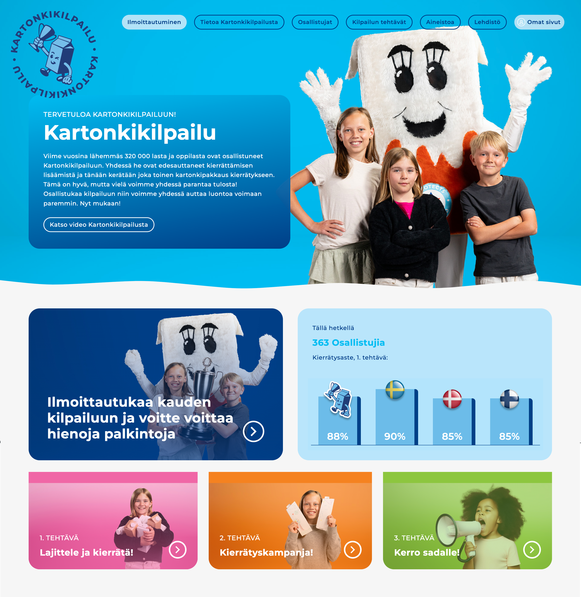
Notes:
Kartonikilpailu 2023/2024:
Ottakaa haaste vastaan ja osallistukaa kilpailuun kartonkipakkausten kierrättämisen lisäämiseksi!
Suuri määrä kartongista valmistetut nestepakkaukset jäävät edelleen kierrättämättä! Tätä tosiasiaa haluamme nyt muuttaa!
Kilpailu järjestetään kierrättämisen lisäämiseksi. Ilmoittautukaa jo tänään kaikille 1. - 6. luokan oppilaille suunnattuun Kartonkikilpailuun 2023/2024.
Kilpailu on käynnissä 17. maaliskuuta 2024 saakka. Kilpailu koostuu kolmesta erillisestä tehtävästä. Kaikki jotka suorittavat tehtävät saavat diplomin ja osallistuvat arvontaan, jossa jaetaan hienoja palkintoja Tetra Pakilta.
Jokaisen tehtävän yhteydessä haastamme teitä osallistumaan myös nopeuspalkintokilpailuun. Osallistuminen on täysin vapaaehtoista. Palauttamalla tehtävät tarkemmin määriteltyihin päivämääriin mennessä teillä on kuitenkin mahdollisuus voittaa lisää hienoja palkintoja Tetra Pakilta ja heidän asiakkailta.
Kartonkikilpailun ja kartonkipakkausten kierrättämisen asiayhteyden havainnollistamiseksi löytyy koottu aineisto, josta löydätte inspiroivia Powerpoint esityksiä, harjoitustehtäviä ja videoita.
Tervetuloa mukaan kilpailuun!

Slide 7
Mikä on kilpailun tarkoitus?
Pyrimme yhdessä lisäämään
kartongista valmistettujen
kartonkipakkausten kierrättämistä
Voittaja?
Arvotaan 17. maaliskuuta 2024
osallistuneiden ala-aste
luokkkien kesken jotka ovat
palauttaneet
kilpailutehtävät 1-3
Lajittele ja kierrätä!
Kierrätyskampanja!
Kerro sadalle!
Kilpailu avoinna:
Kilpailu kestää toukokuun lopusta 17. maaliskuuta 2024 saakka.
Lisätietoja kilpailusta löydät osoitteesta www.kartonkikilpailu.fi

Slide 8
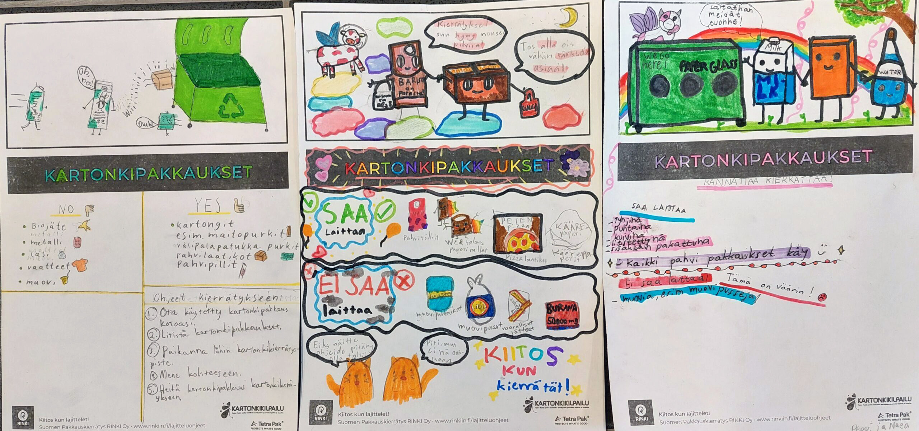
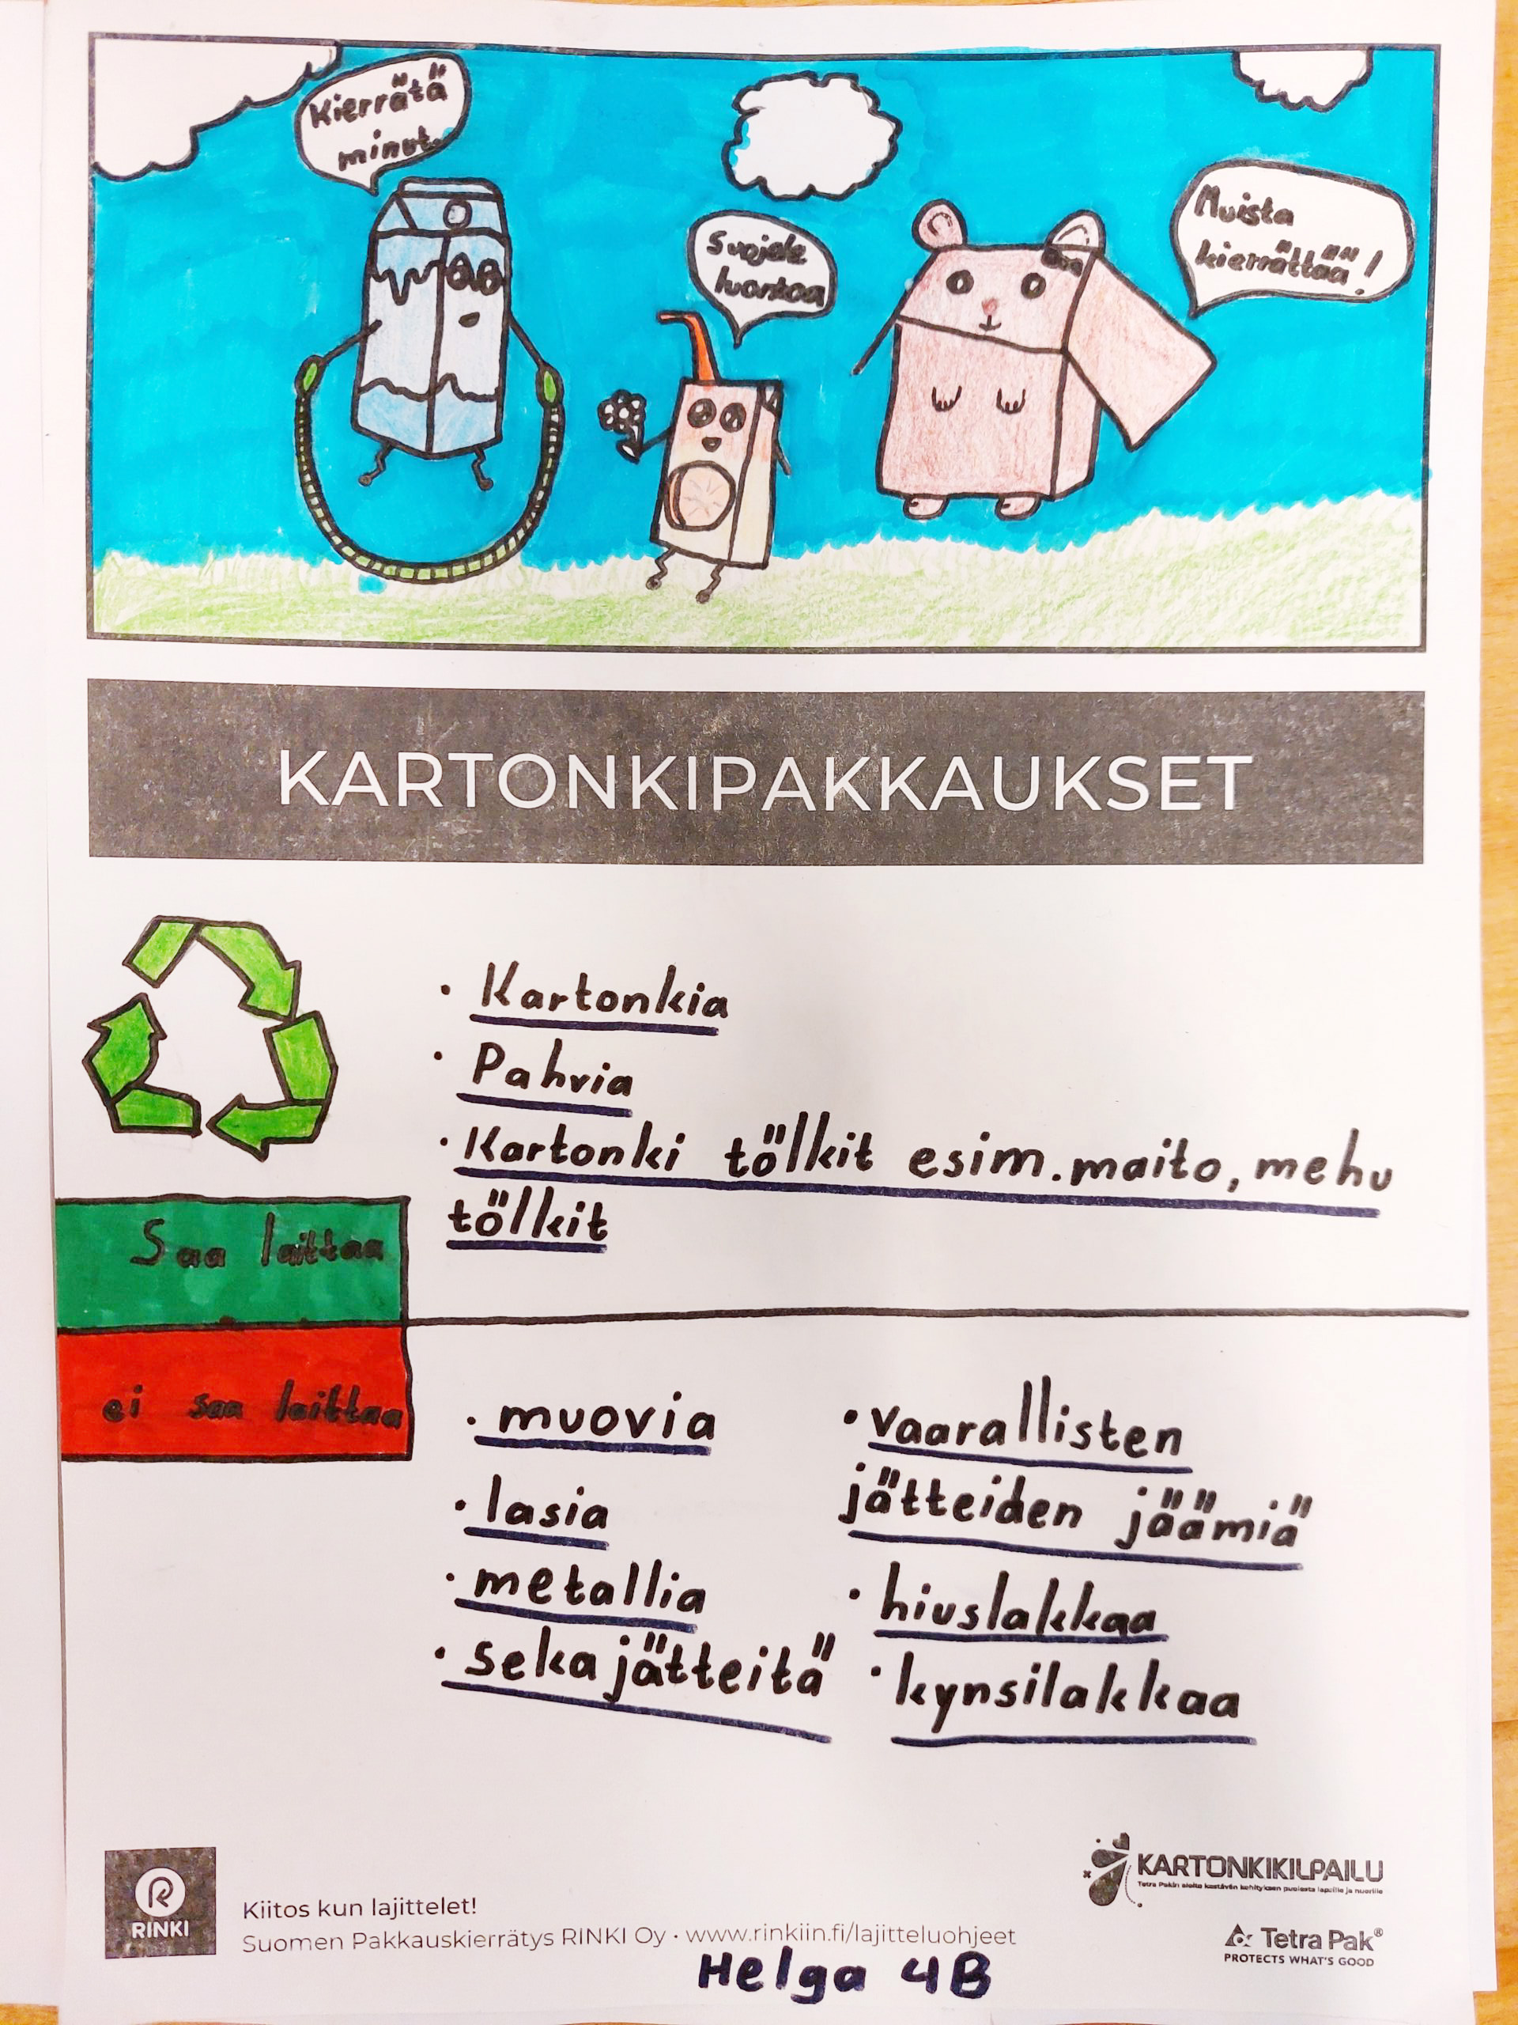
1. Tehtävä
Lajittele ja kierrätä!
Yhteistyössä
Osa 1 - Kierrättäkää kartonkipakkauksia kodeissa!
Osa 2 – Laadi uusi lajitteluohje kartonkipakkauksille.
Nopeuspalkinto - Rekisteröi tehtävä viimeistään 29. lokakuuta 2023 niin teillä on mahdollisuus voittaa hienoja palkintoja Ringltä ja Tetra Pakilta!
Lue lisää tehtävästä 1

Slide 9
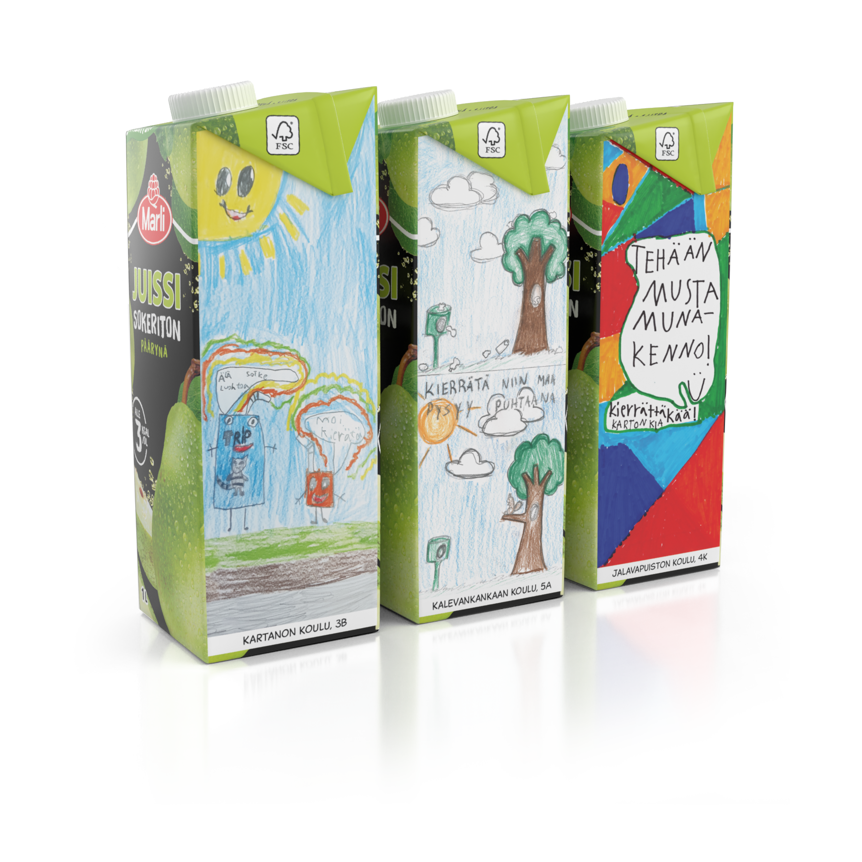
2. Tehtävä
Kierrätyskampanja
Yhteistyössä
Suunnittelkaa kierrätyskampanja mehupurkin kanteen!
Mikä on sinun/ teidän paras idea kierrättämisen lisäämiseksi?
Nopeuspalkinto - Rekisteröi tehtävä viimeistään 10. joulukuuta 2023 niin teillä on mahdollisuus voittaa hienoja palkintoja Tetra Pakilta ja Eckes-Graninilta!
Lue lisää tehtävästä 2

Slide 10
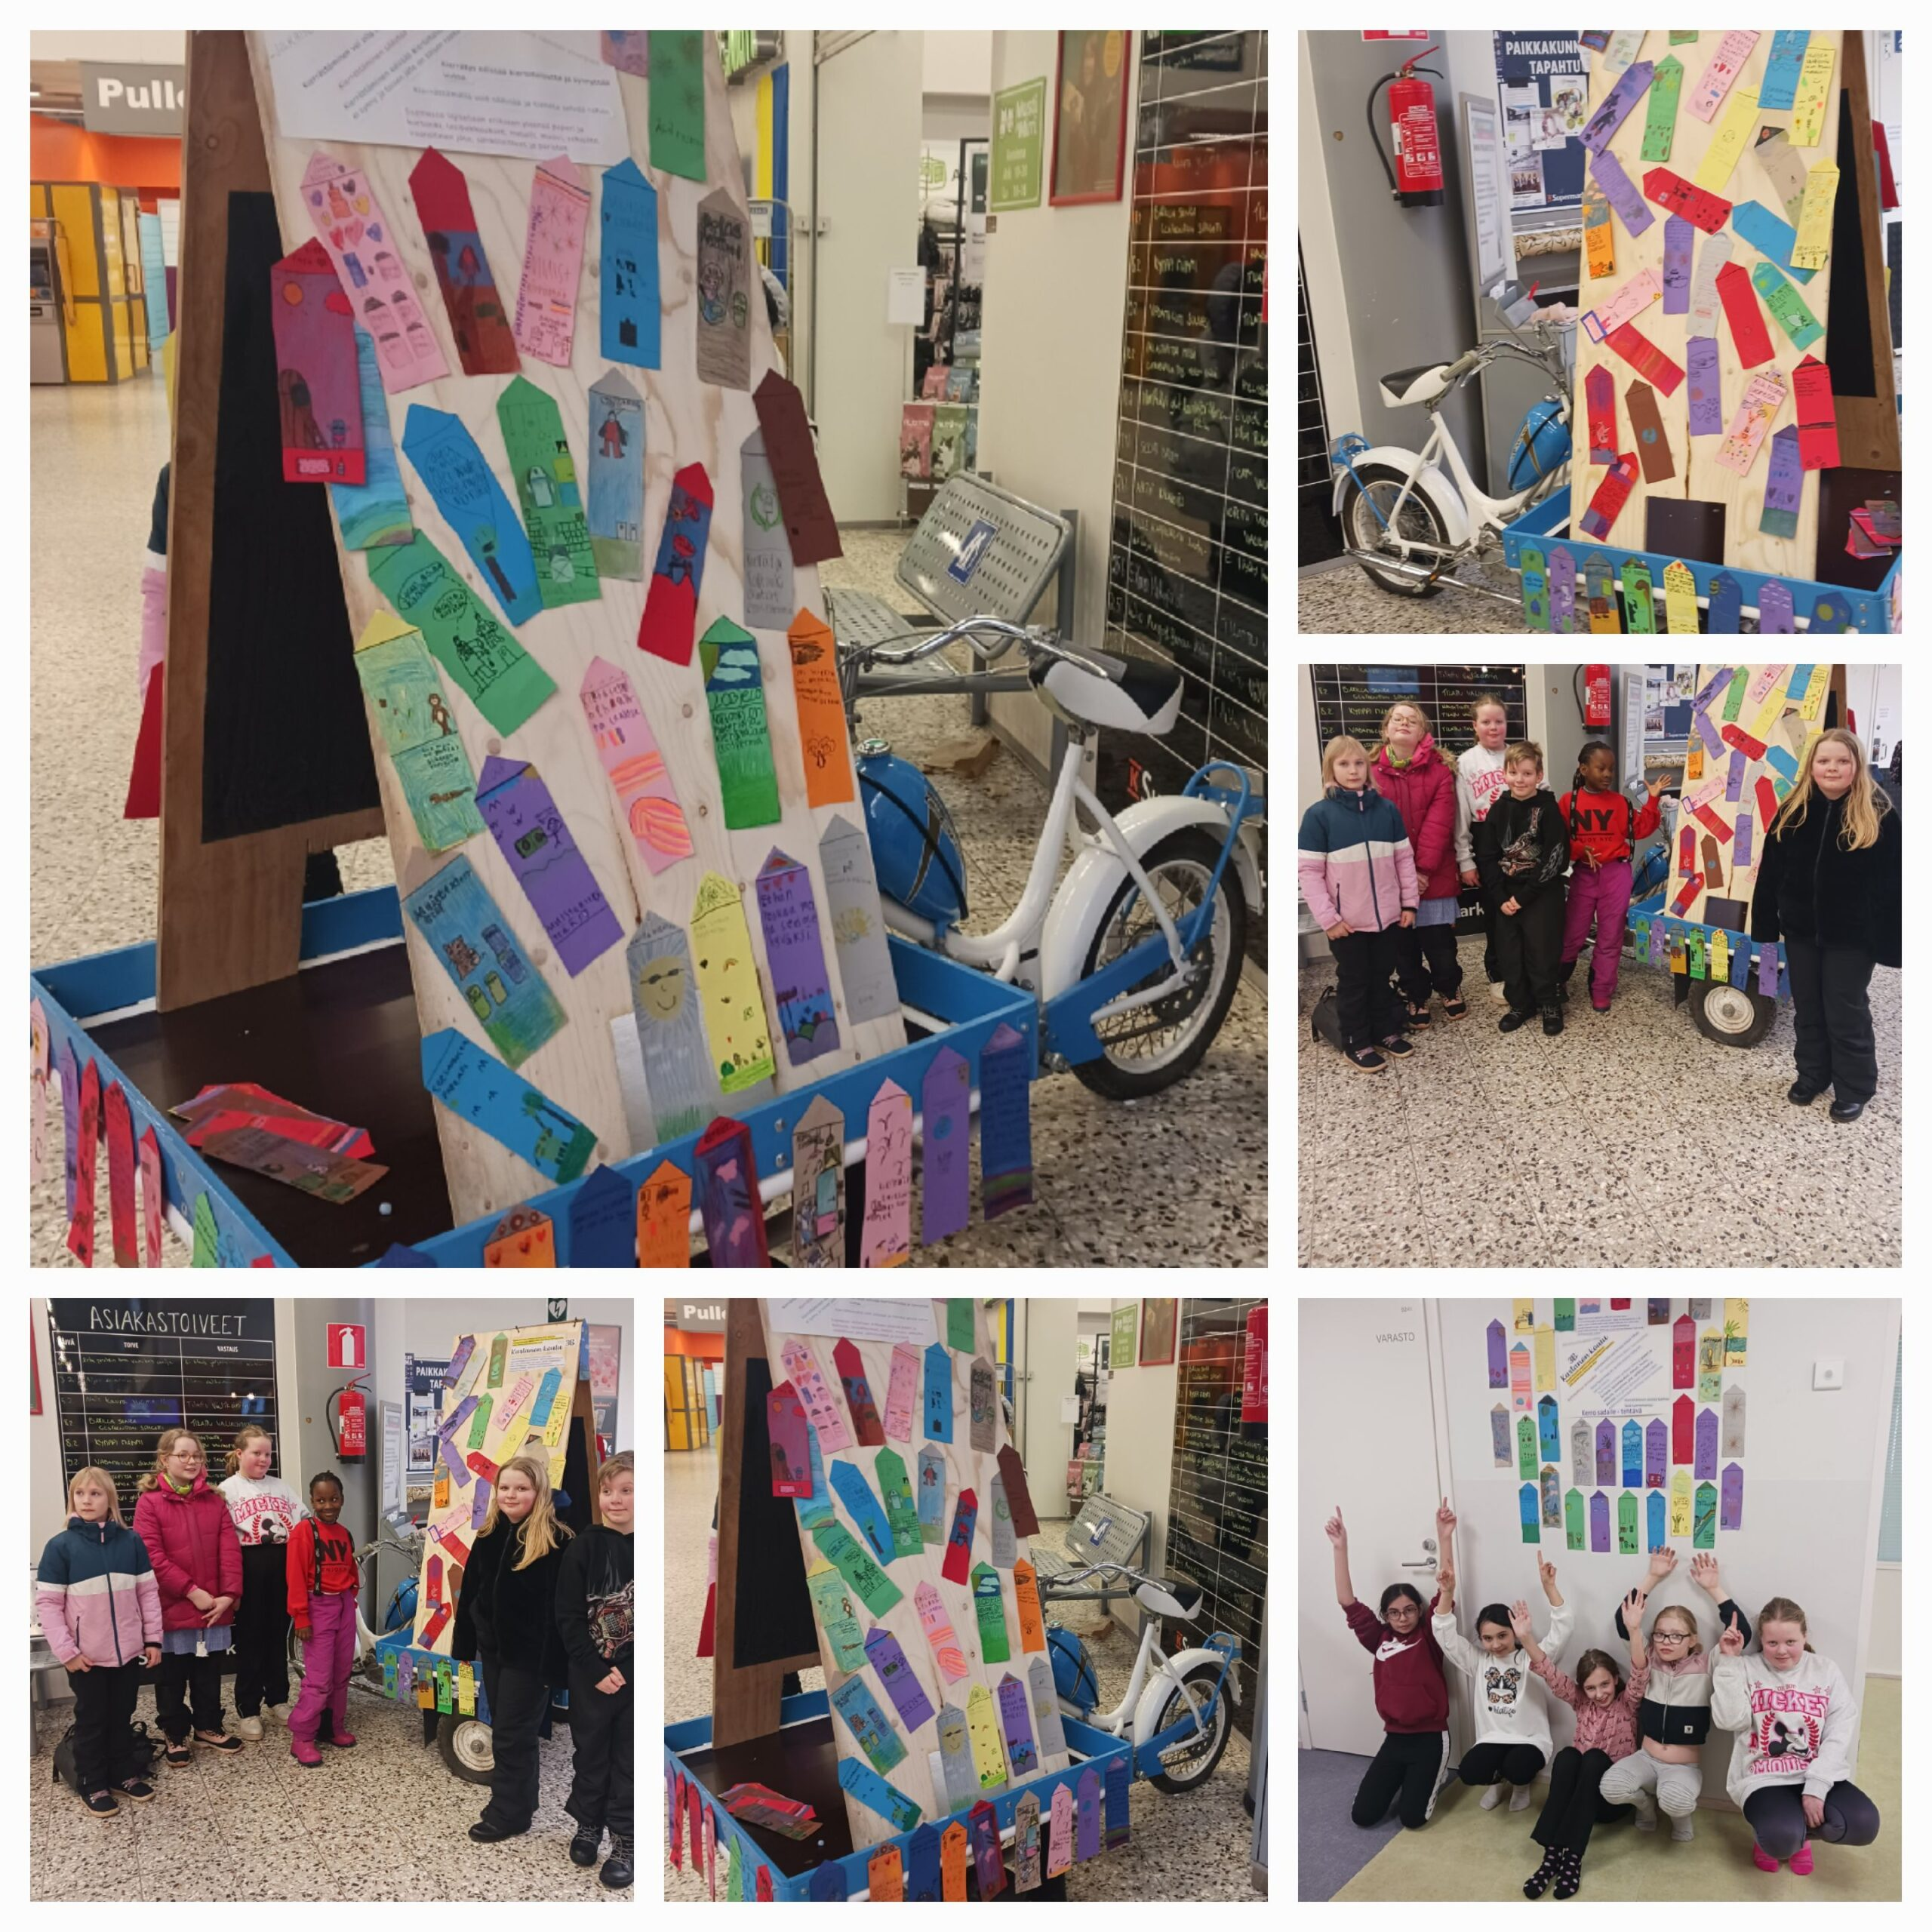
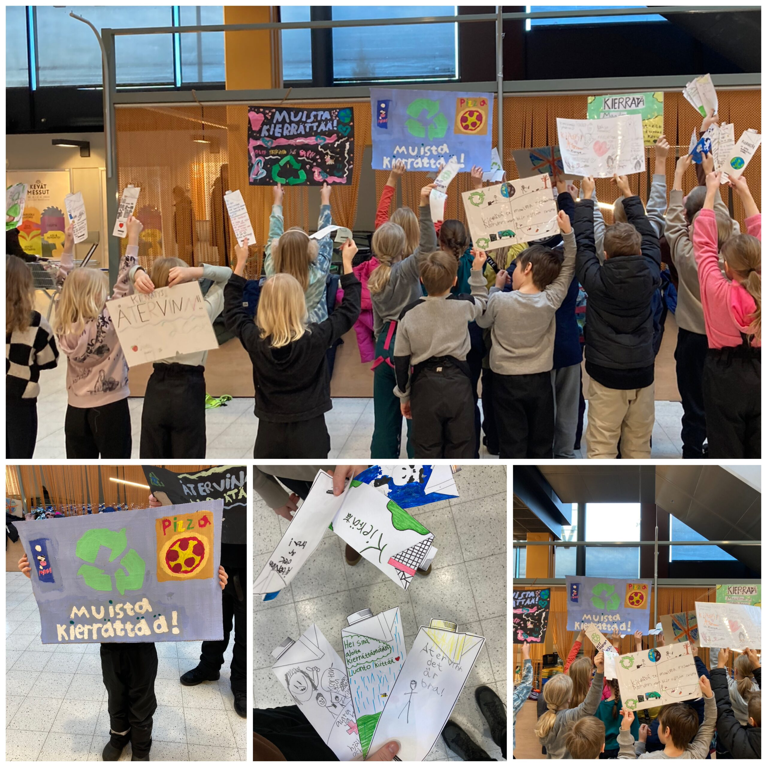
3. Tehtävä
Kerro sadalle
Yhteistyössä
Tyhjä kartonkipakkaus ei ole roska, vaan arvokas raaka-aine uusille tuotteille. Kierrättämällä säästät luonnonvaroja ja vähennät sekä energiankulutusta että ympäristökuormitusta.
Ajattele jos kaikki tietäisivät tämän! Auta meitä levittämään tätä viestiä!
Nopeuspalkinto – Rekisteröi tehtävä viimeistään 18. helmikuuta 2024 niin teillä on mahdollisuus voittaa hienoja palkintoja Tetra Pakilta ja Fazer Aidolta!
Lue lisää tehtävästä 3

Slide 11
Mitä voi voittaa?
Tukea ympäristöystävällisempään kouluun, arvo 1000 euroa (luokat 1-3)
1000 euroa yhteisen elämystapahtuman järjestämiseksi (luokat 4-6)
Pssst… Muistaakaa että, kilpailutehtävien yhteydessä voitte osallistua nopeuskilpailuihin, joissa luokkalla on mahdollisuus voittaa lisää palkintoja!

Slide 12
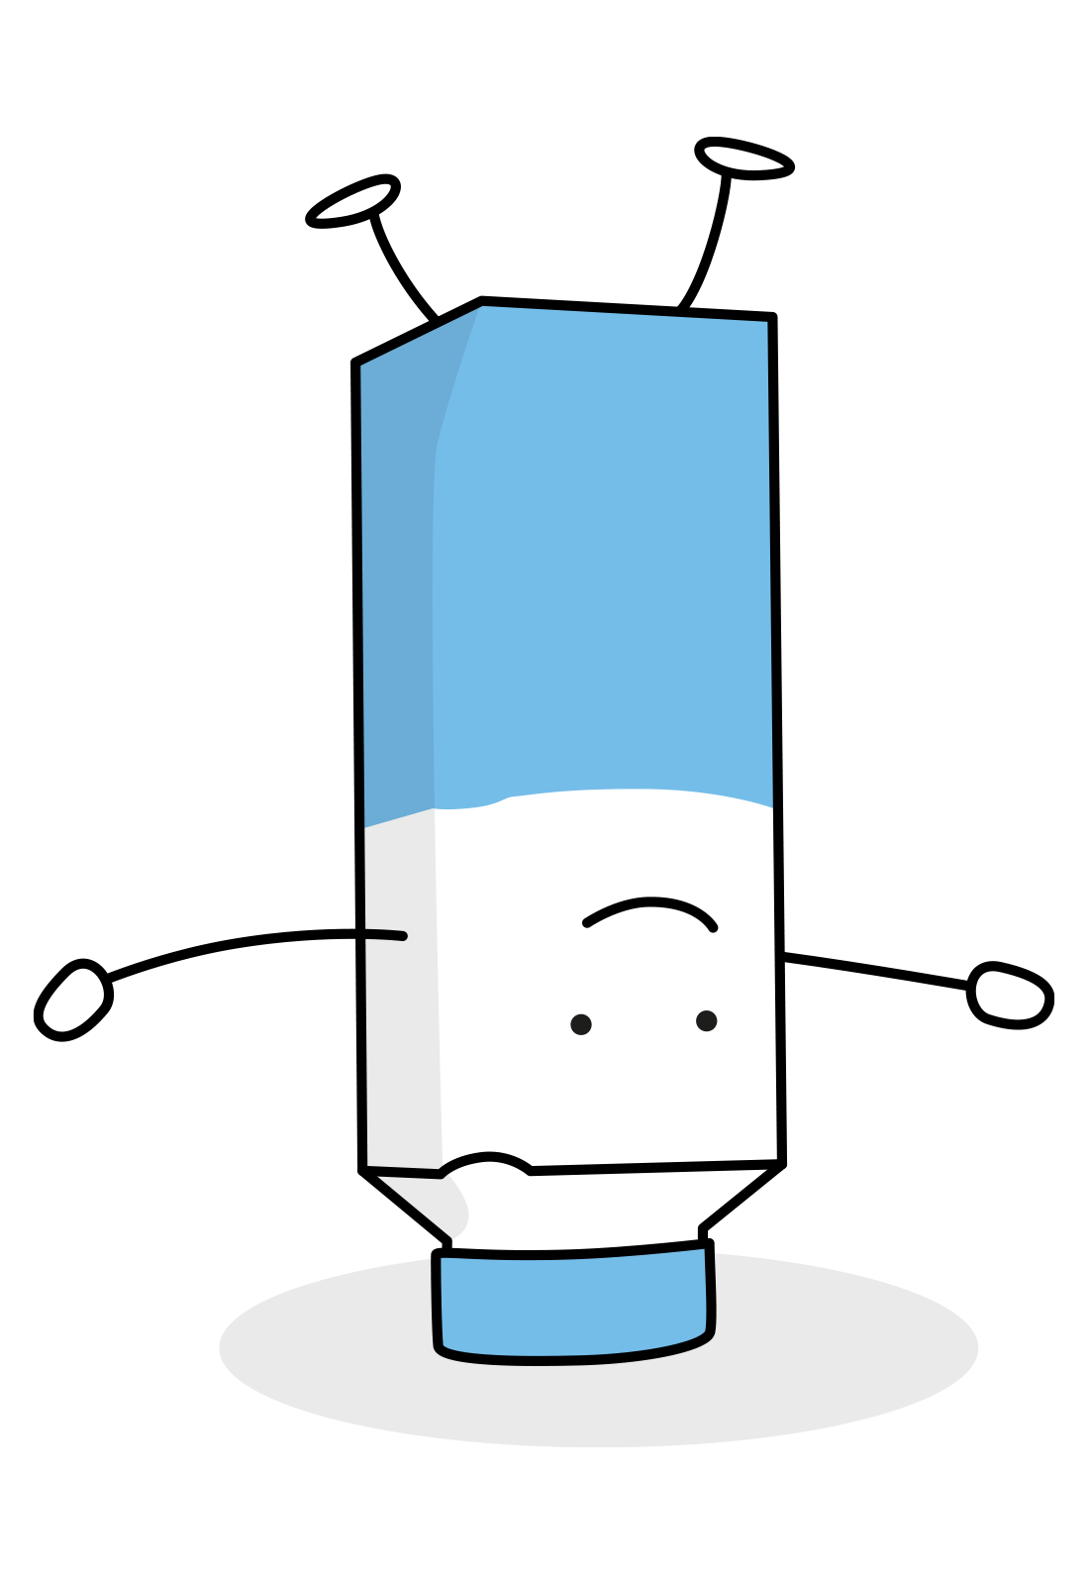
Tsemppiä kierrättämiseen toivoo Tetra Pak, Rinki, Eckes Granini ja Fazer Aito!
Lisää tietoa kilpailusta löydät osoitteessa www.kartonkikilpailu.fi

